Slide 1









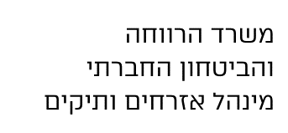
עקרונות מנחים במודל העבודה המשותף:
תמרוץ שירותים חברתיים
תיעדוף מענה חברתי רחב על מענה פרטני
מענה אוניברסלי רחב
קידום מניעה, הגברת השייכות ודחיקת התלות
מנטל לנכס- קידום זקנה פעילה
הזדקנות בקהילה ודחיקת המיסוד
שיתוף פעולה עם הרשויות המקומיות למענה לכלל הזקנים ברשות
ראיה מערכתית של האזרח הוותיק ומשפחתו
גמישות מרבית במתן השירותים
חליפה אישית לכל לקוח
תשתיות דאטה לתכנון והתאמת השירותים

Slide 2



המטרה המשותפת היא להנגיש את
ממשלה
השירות הנכון
לאדם הנכון
בזמן הנכון
האזרח והתיק ומשפחתו
ספקי
השירותים
רשויות מקומיות
דאטה וטכנולוגיה
Notes:
דרך שלושה צירי מפתח

Slide 3

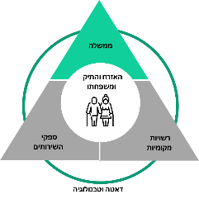
האזרח במרכז תפיסה הפעלה של האזרח במרכז עם סל אישי לבחירה המותאם לצרכיו ורצונותיו
שירות מכוון אדם– מעטפת קהילתית של שירותים מותאמים לבחירת האזרח הוותיק
יעוץ פיננסי
יעוץ משפחתי
התנדבות
מועדון חברתי
יעוץ תזונה ובריאות
מדידה והמלצות
רווחה מרחוק
בריכה/חד"כ
שירות Aiמותאם
רצון ובחירה
צרכים וקושי
טכנולוגית עזר
תעסוקה
ניקיון
התעמלות בפארק

Slide 4




פלטפורמה דיגיטלית להתאמה אישית של שירותים

Slide 5




המשימה- ביזור 2.0 לאזרח הוותיק
התאמה אישית של שירותים להזדקנות מיטבית דרך: בניית תכנית אישית מבוססת נתונים, זקנה פעילה ומניעת התדרדרות
התאמה אישית – קבלת החלטה על בחירת שירות בהתבסס על נתונים- חוויות אישיות של משתמשים (Lived experiences) בשילוב עם שירות התאמה וייעוץ מקצועי.
פתיחת השוק – היצע רחב היקף של שירותים אשר עוצבו ייחודית עבור אזרחים ותיקים לצד שירותים מהשוק הפתוח
דיגיטציה – שירות דיגיטלי ואנושי משולב לייעול תהליך ההתאמה והרכש. מאפשר שילוב של מנגנוני סבסוד ותקצוב אישי.

